Slide 1

MBA em Artificial Intelligence & Machine Learning

Slide 2
Introdução a
Robótica e IOT
Prof . Dr. José Ahirton Lopes
ahirtonlopes@gmail.com
2022

Slide 3
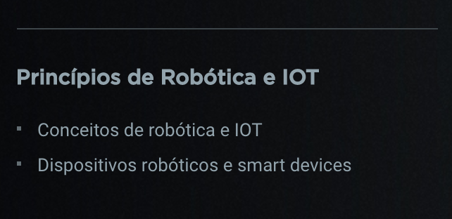
Overview
Trabalho Final;
Dos dispositivos conectados ao valor humano;
Arquitetura de projetos em IOT;
IIoT – IoT Industrial;
Robótica, cases e aplicações;
Próximos passos em nossa jornada.

Slide 4
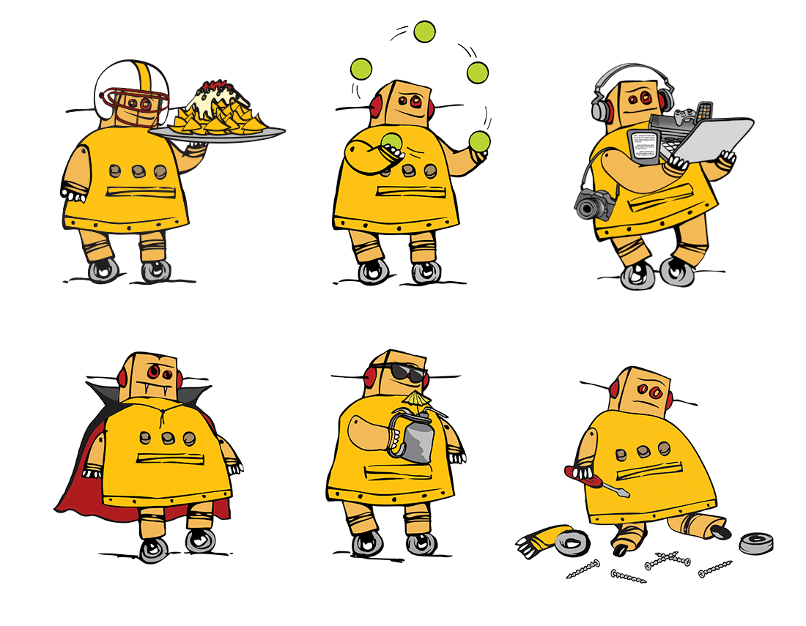
Trabalho Final – Pontos Importantes
Por onde começar?
Pesquisem projetos no instructables.com, hackster.io, nos sites da fornecedora de cloud de sua preferência dentre outros o/

Slide 5
Trabalho Final – Pontos Importantes
Introdução e Problemática;
Motivação e Objetivo;
Possível Ferramental e (ou) Técnicas;
Considerações e Potencial.
Avaliação:
Aderência aos pontos;
Originalidade, “fit”para com o perfil do curso/alunos e “doability”.

Slide 6
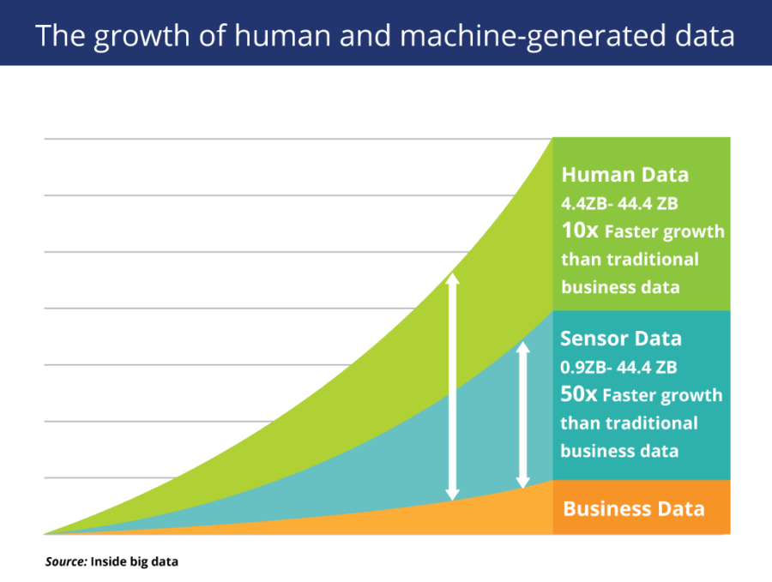
Da aula passada - Produção de Dados

Slide 7
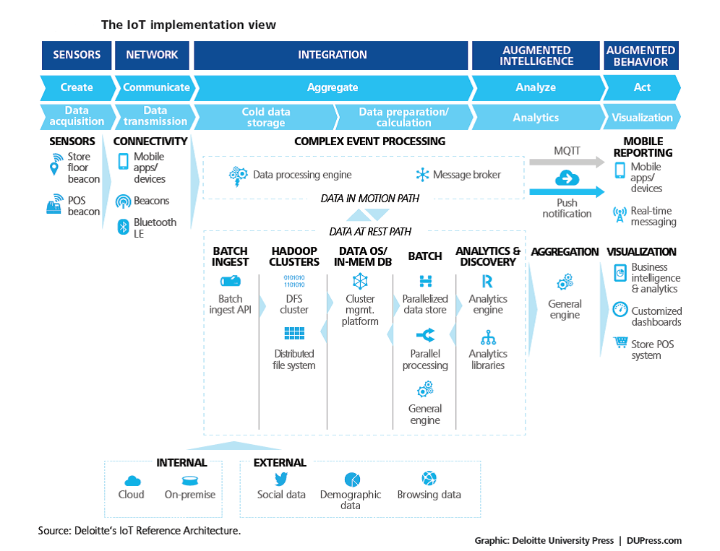
Da aula passada - Arquitetura de Projetos em IOT

Slide 8
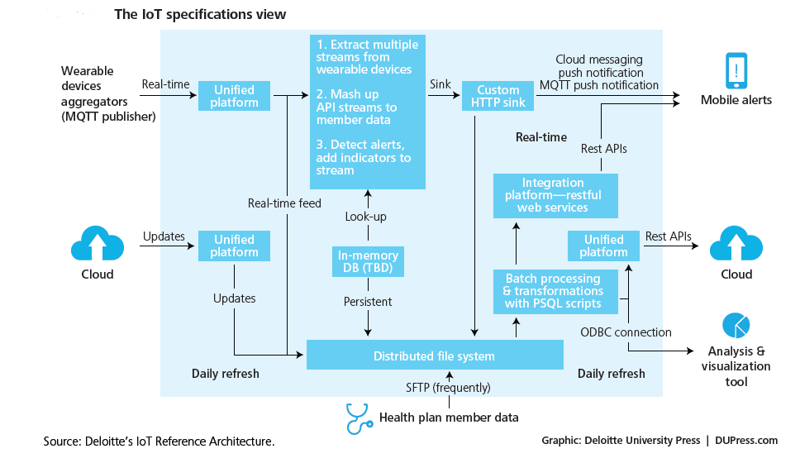
Da aula passada - Arquitetura de Projetos em IOT

Slide 9
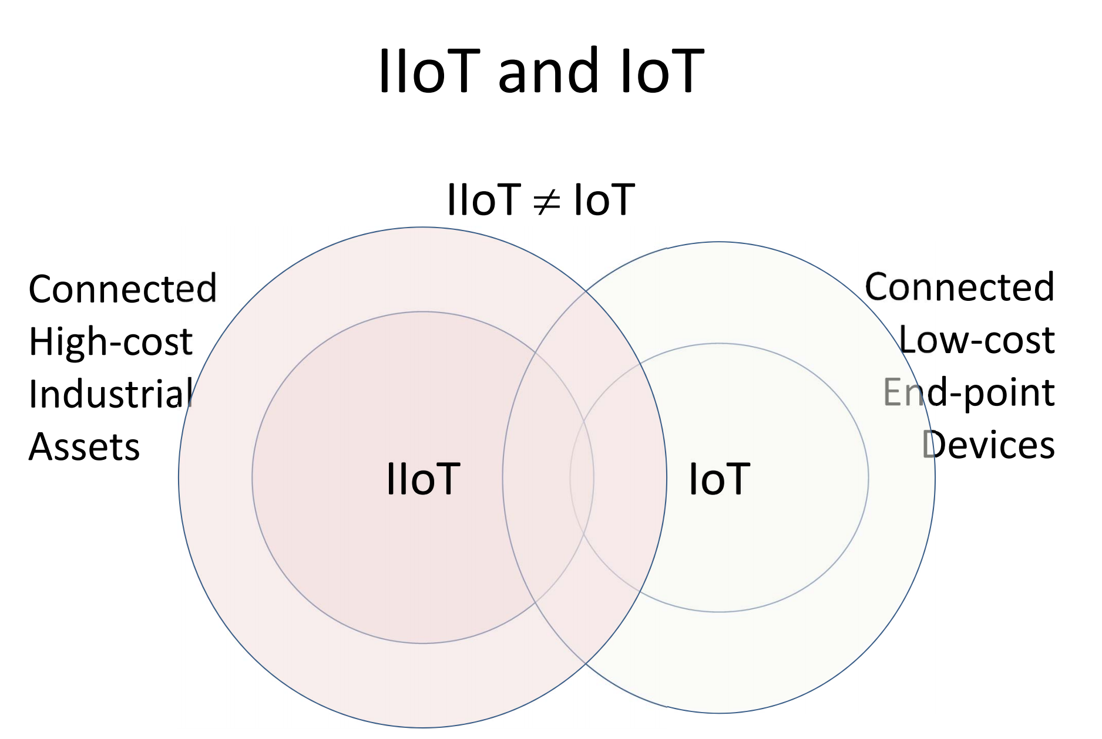
IIoT versus IoT

Slide 10
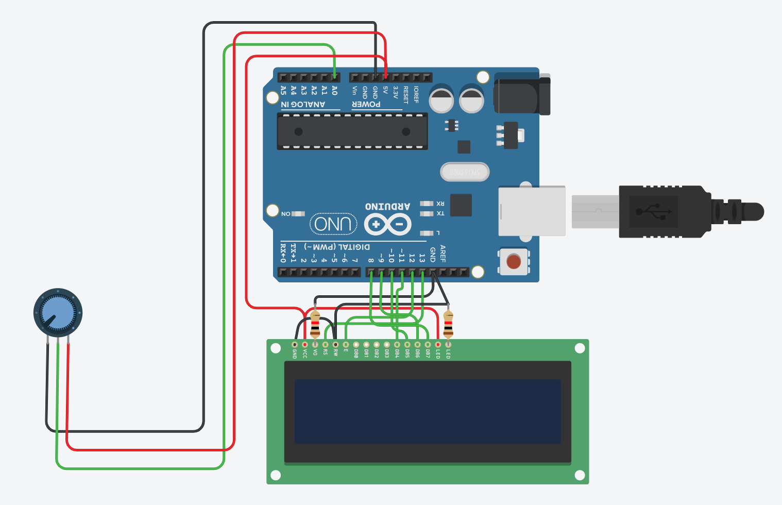
Experimento – LCD + “Bogus” Sensor

Slide 11
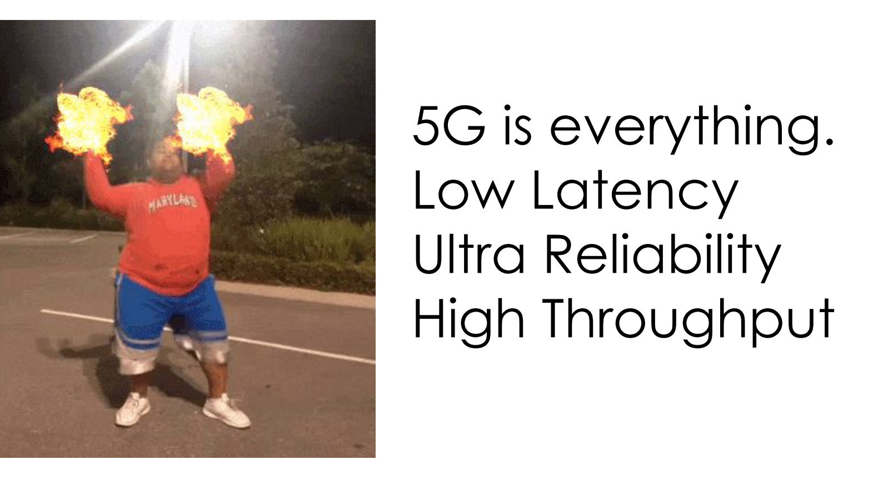
E quanto ao 5G?

Slide 12
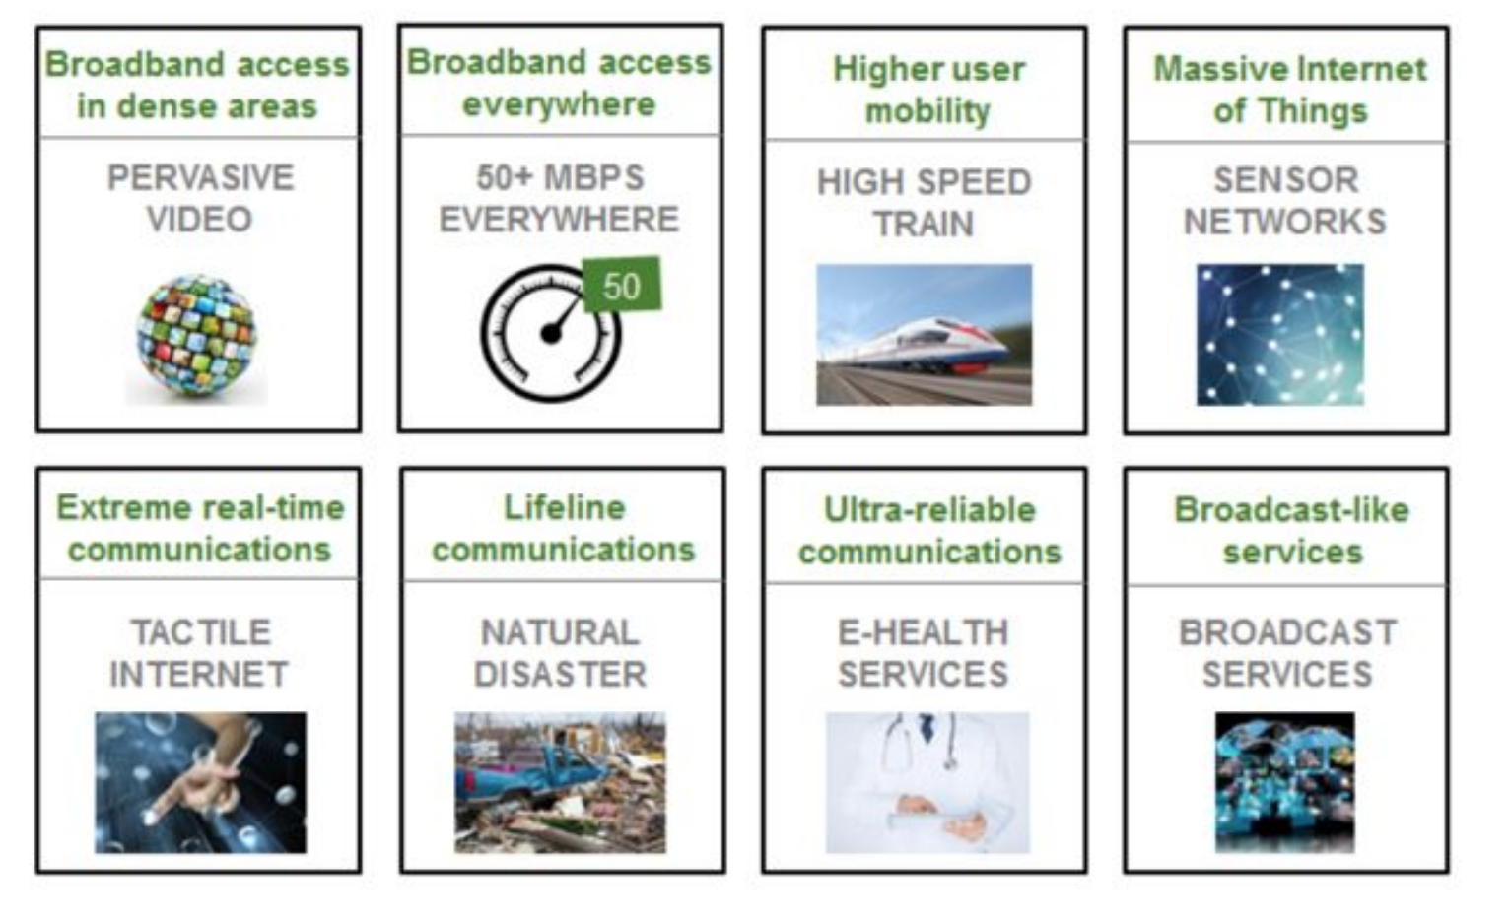
E quanto ao 5G?

Slide 13
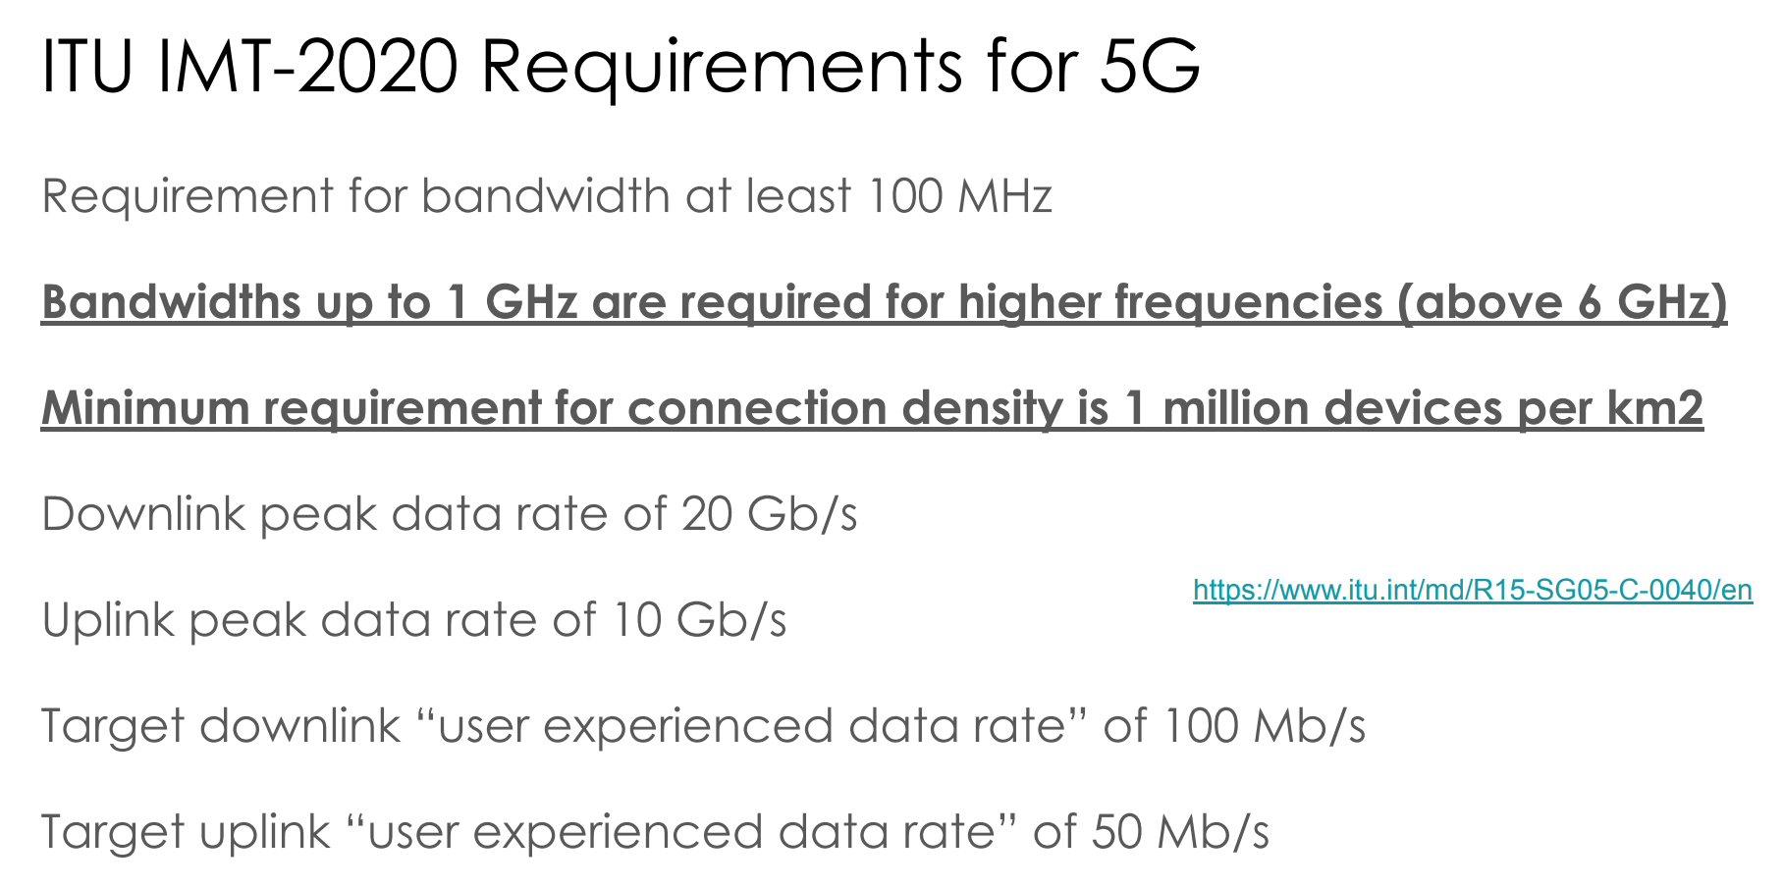
E quanto ao 5G?

Slide 14
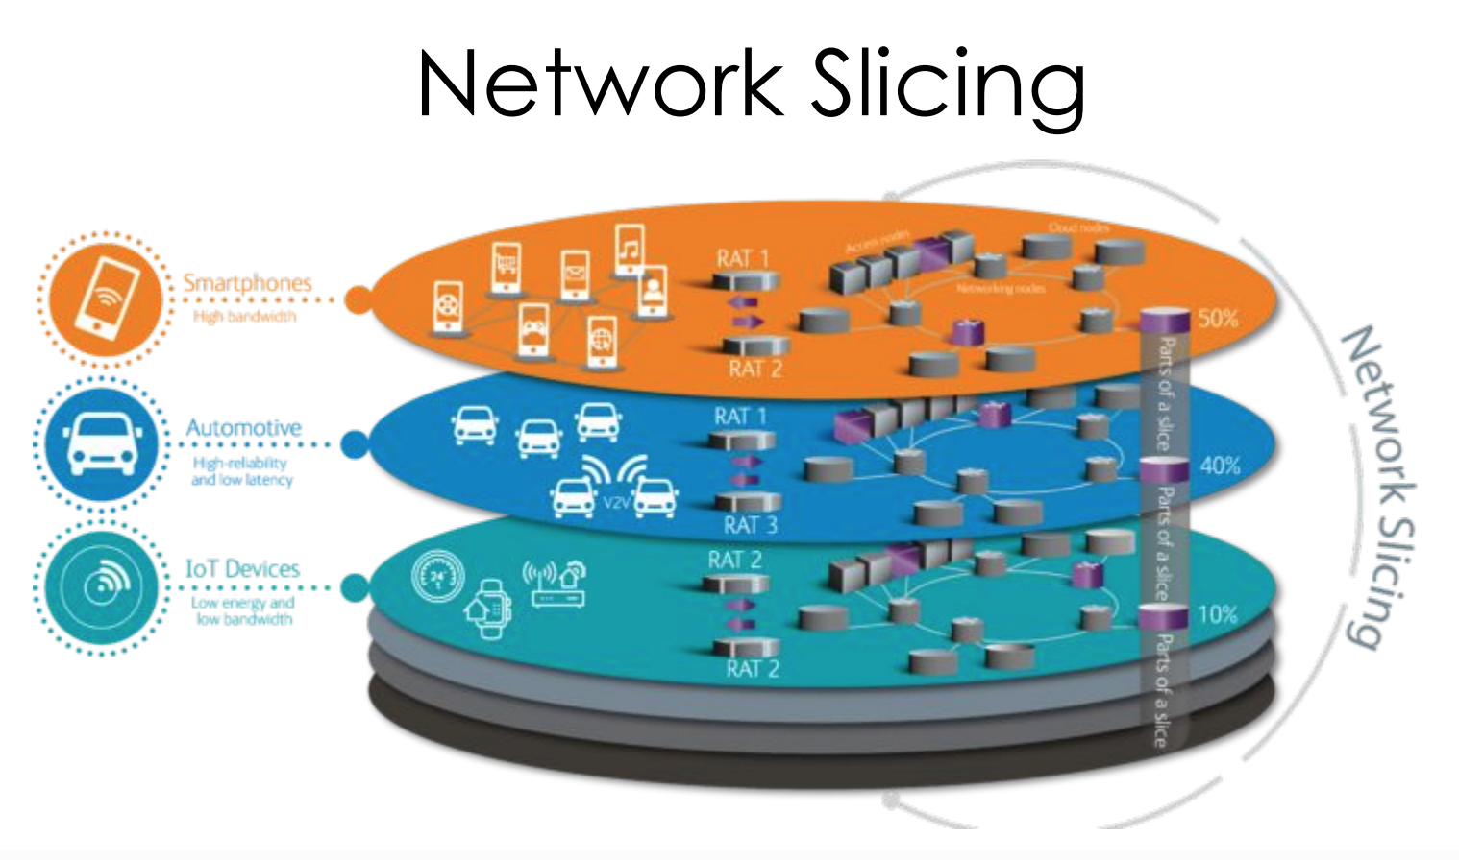
E quanto ao 5G?

Slide 15
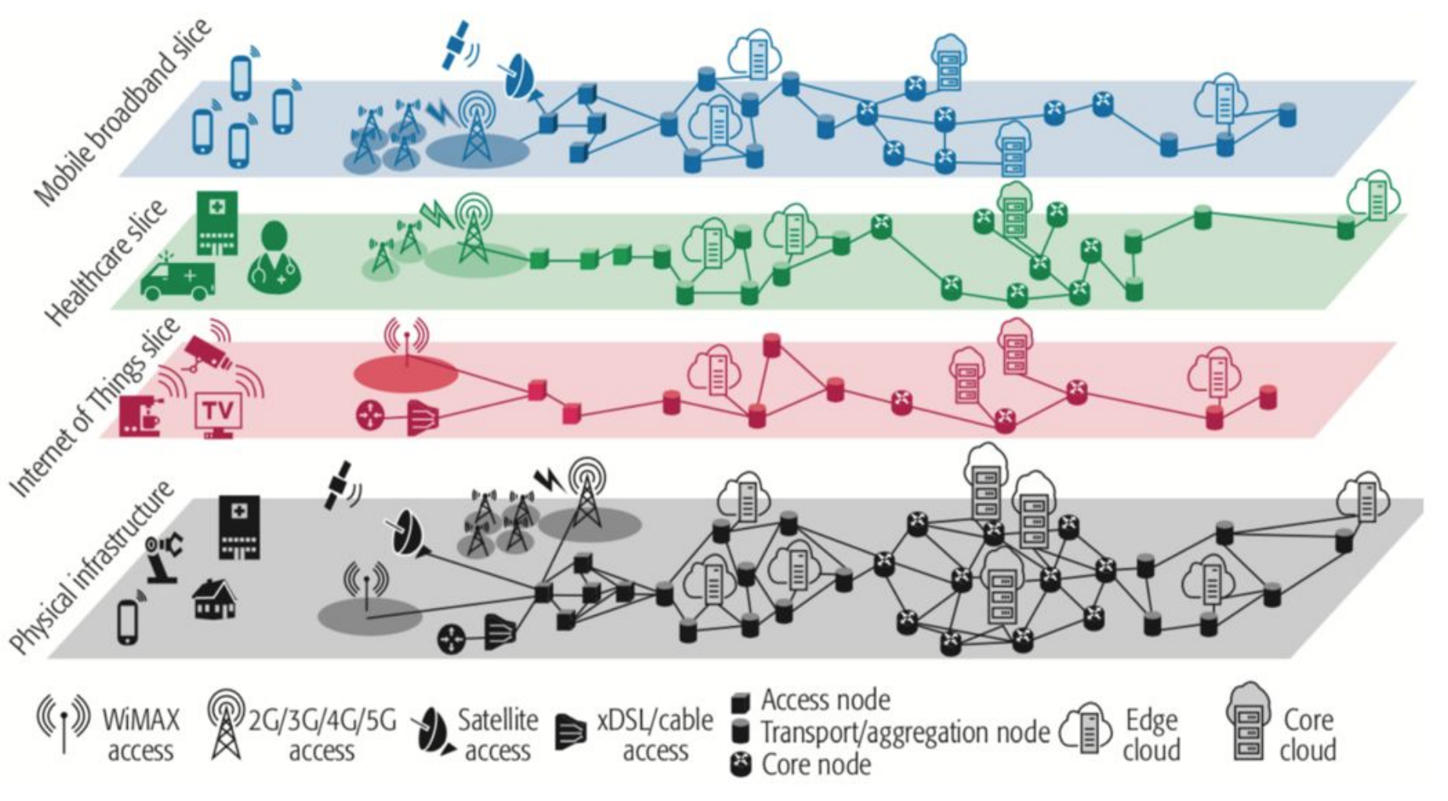
E quanto ao 5G?

Slide 16
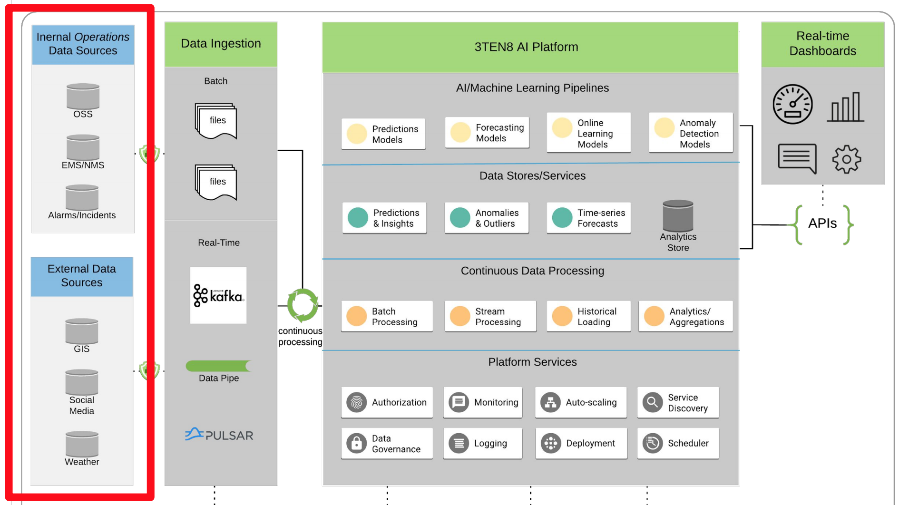
E quanto ao 5G?

Slide 17
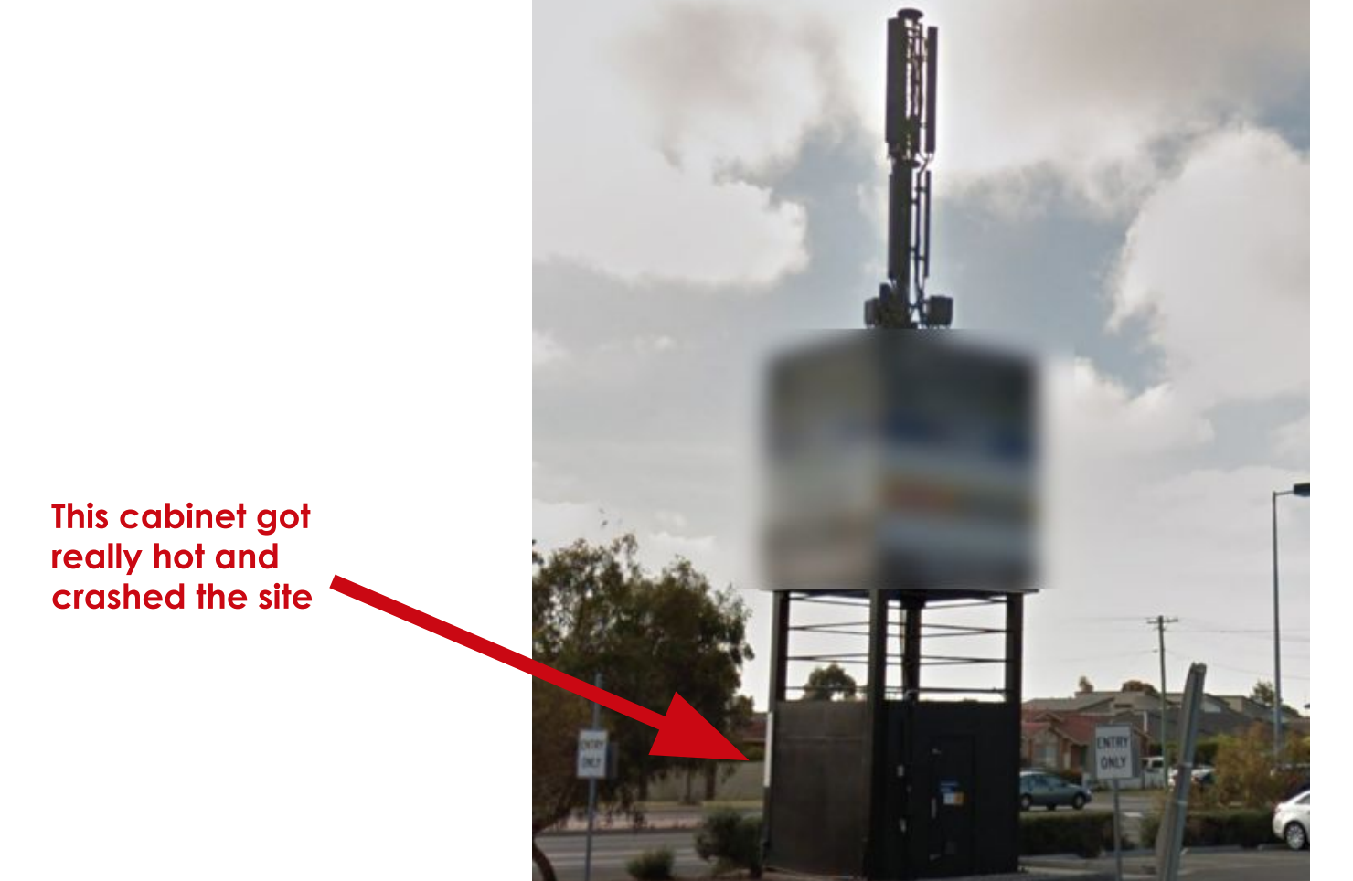
Mais cases em IIoT!

Slide 18
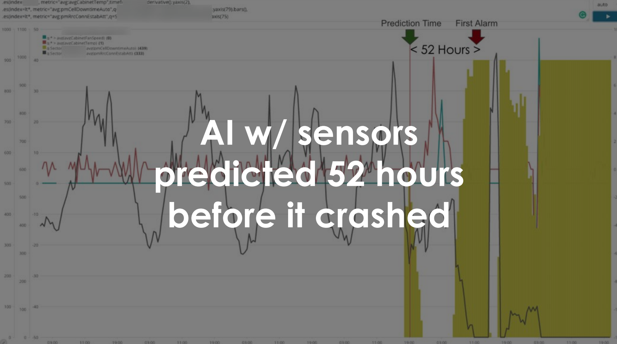
Mais cases em IIoT!

Slide 19
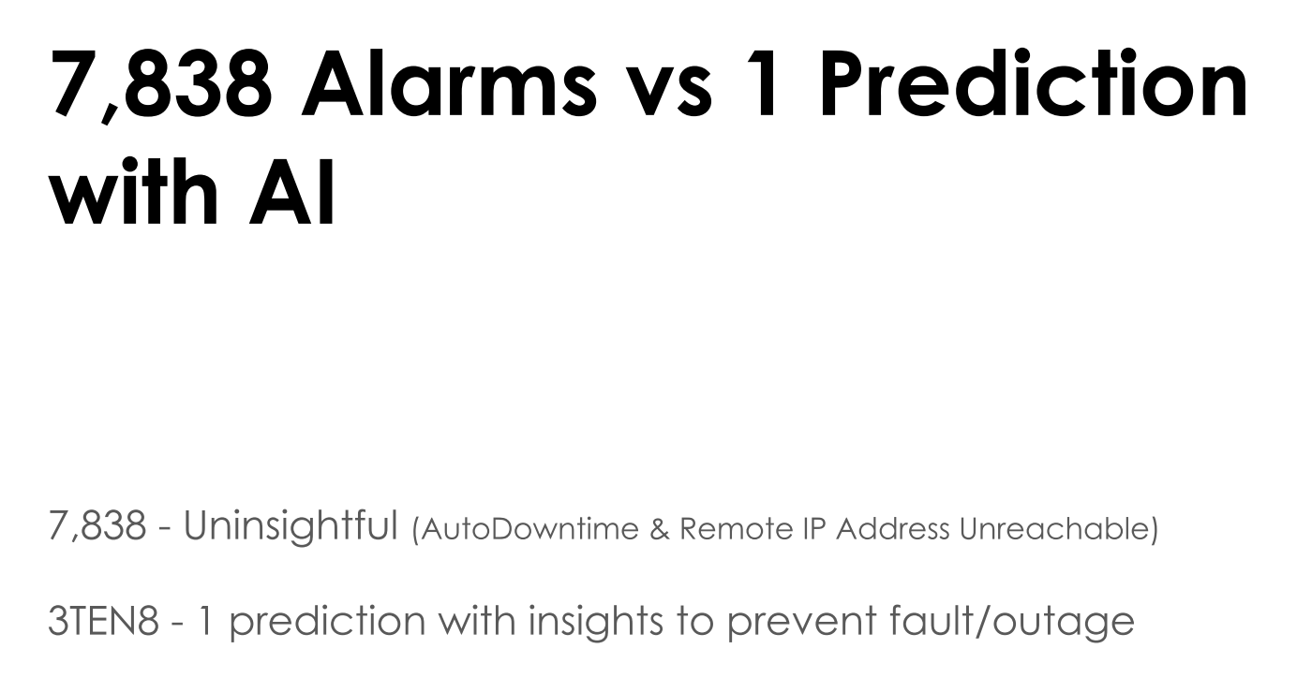
Mais cases em IIoT!

Slide 20
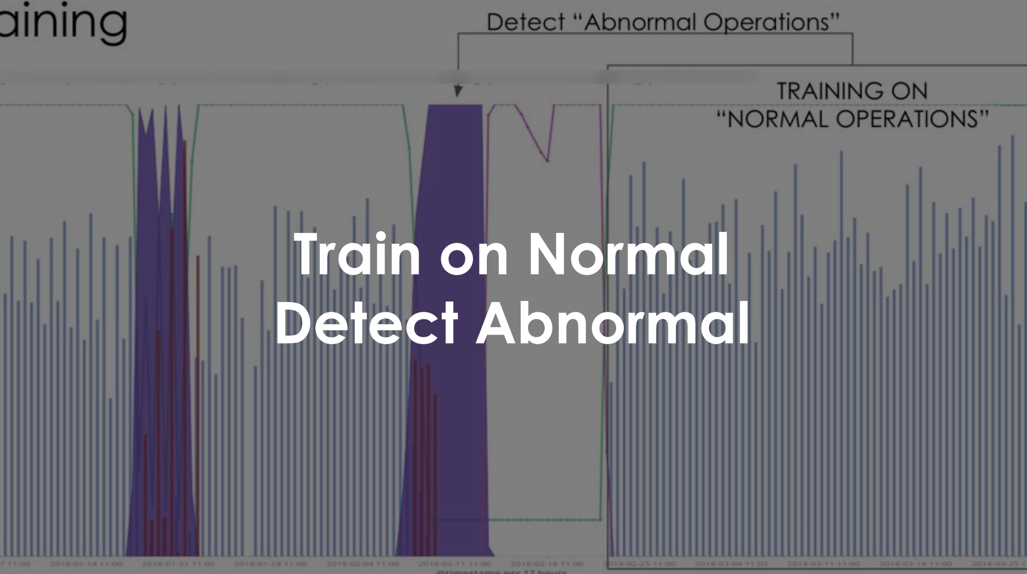
Mais cases em IIoT!

Slide 21
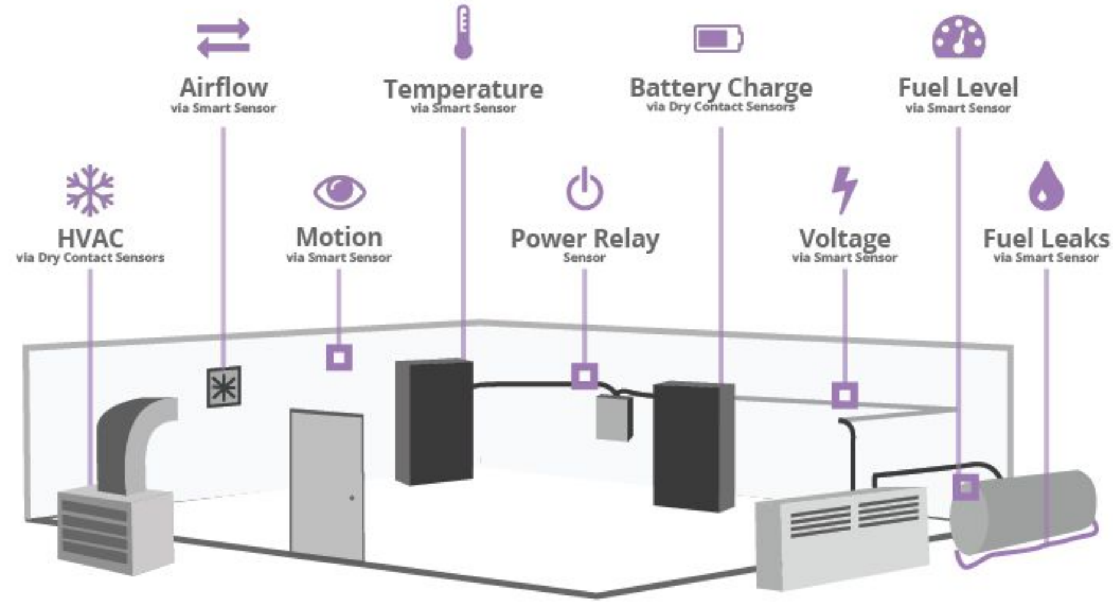
Mais cases em IIoT!

Slide 22
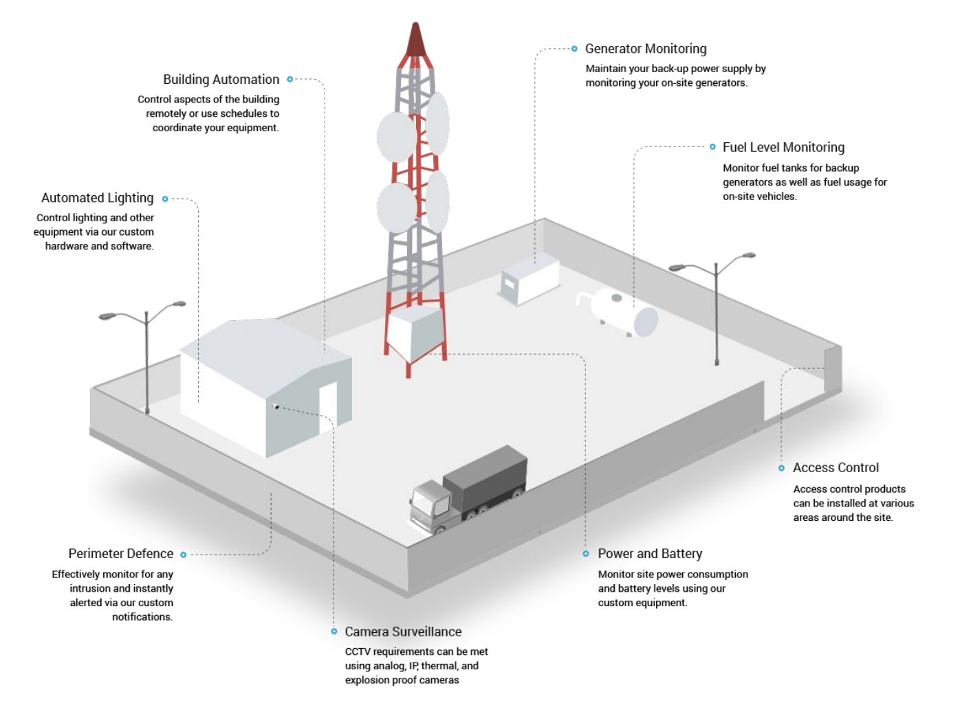
Mais cases em IIoT!

Slide 23
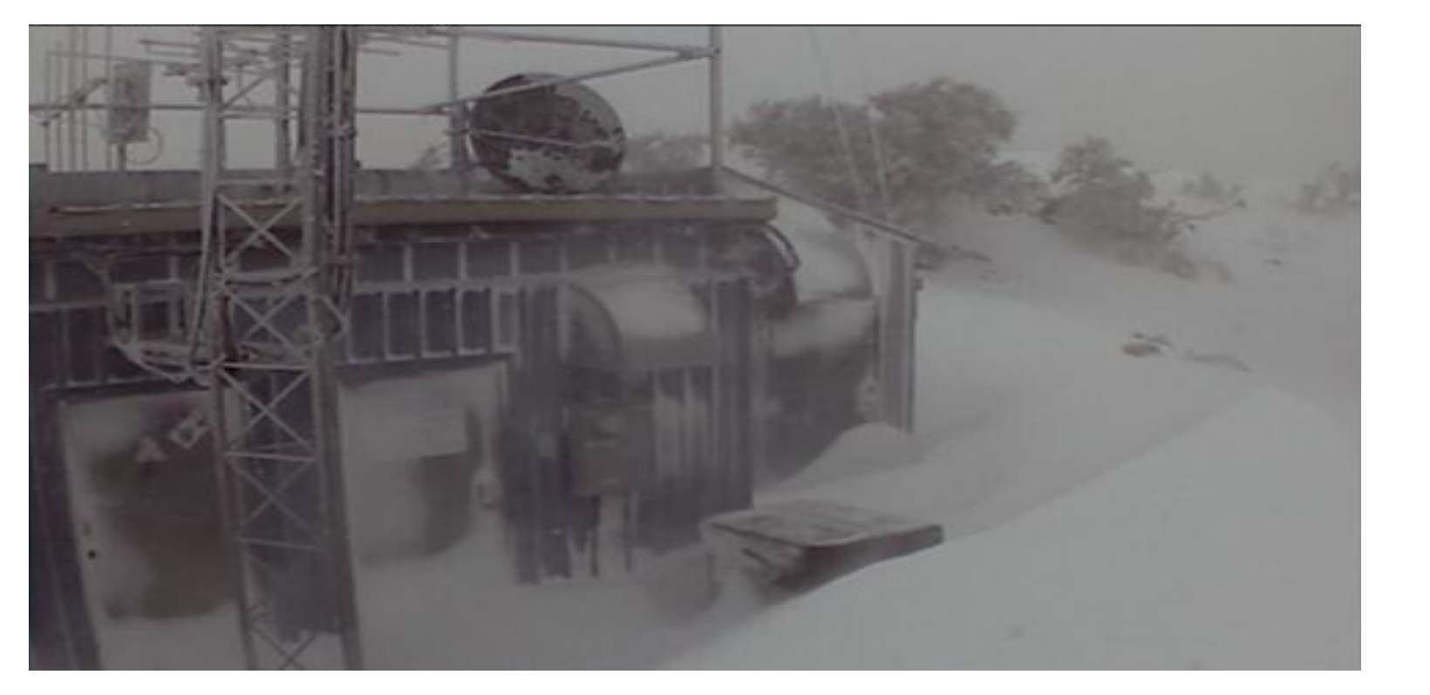
Mais cases em IIoT!

Slide 24
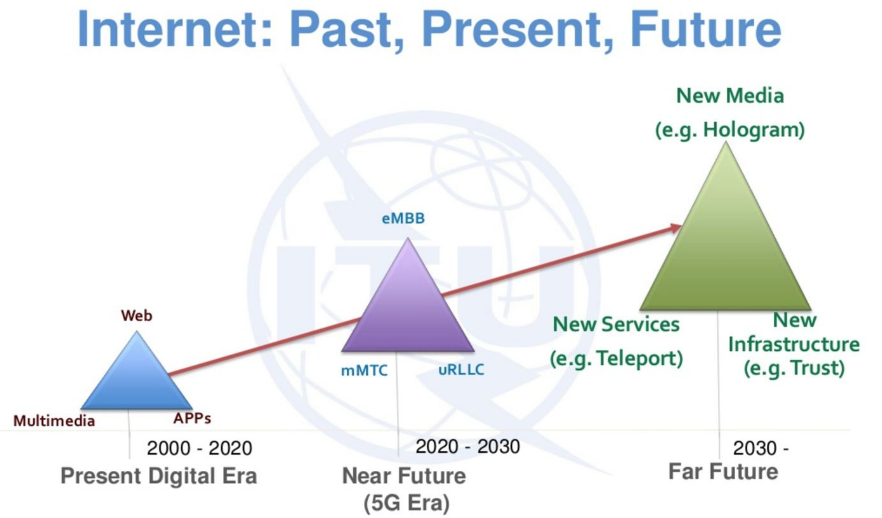
E o futuro não tão próximo assim?

Slide 25
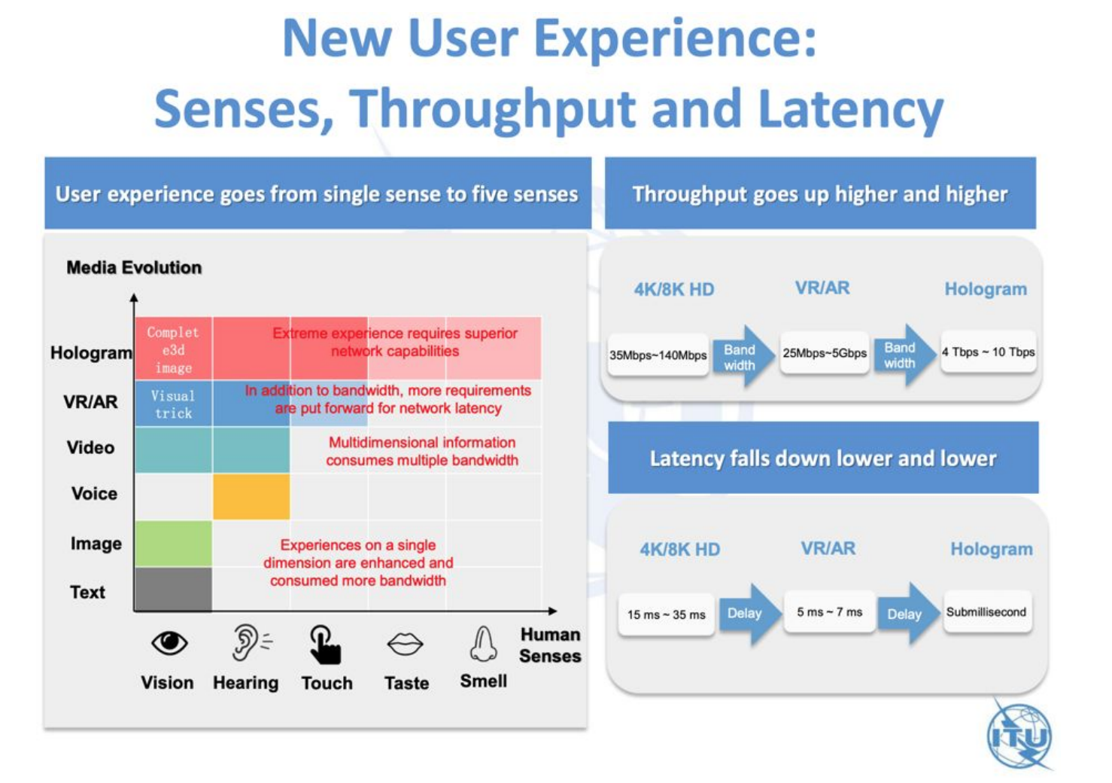
E o futuro não tão próximo assim?

Slide 26
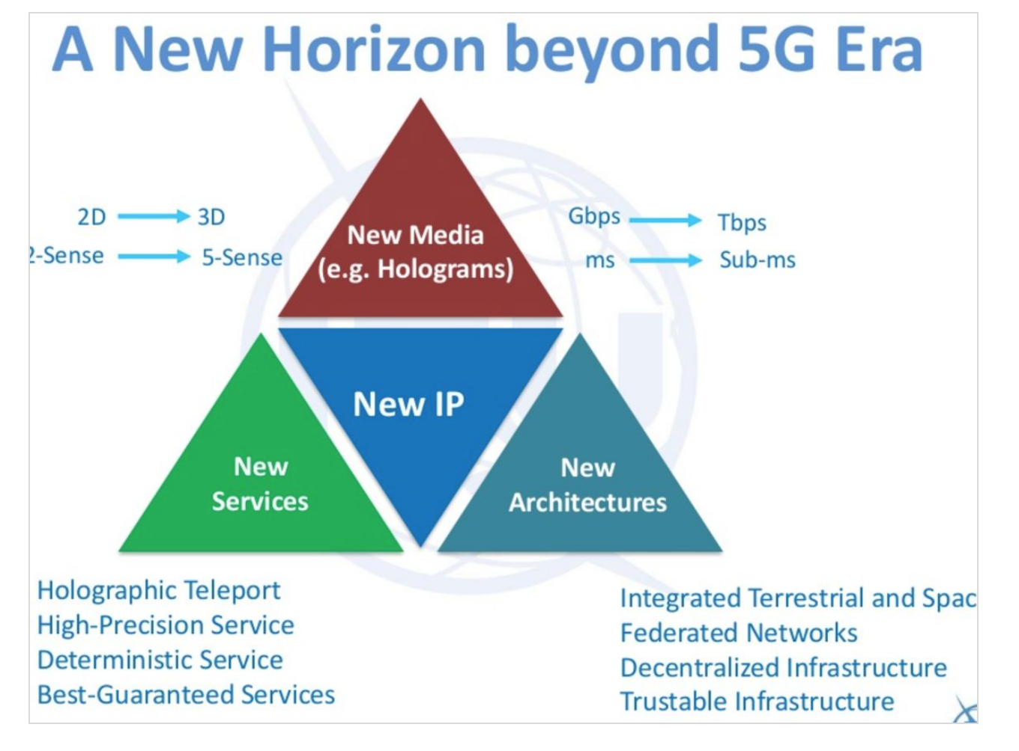
E o futuro não tão próximo assim?

Slide 27
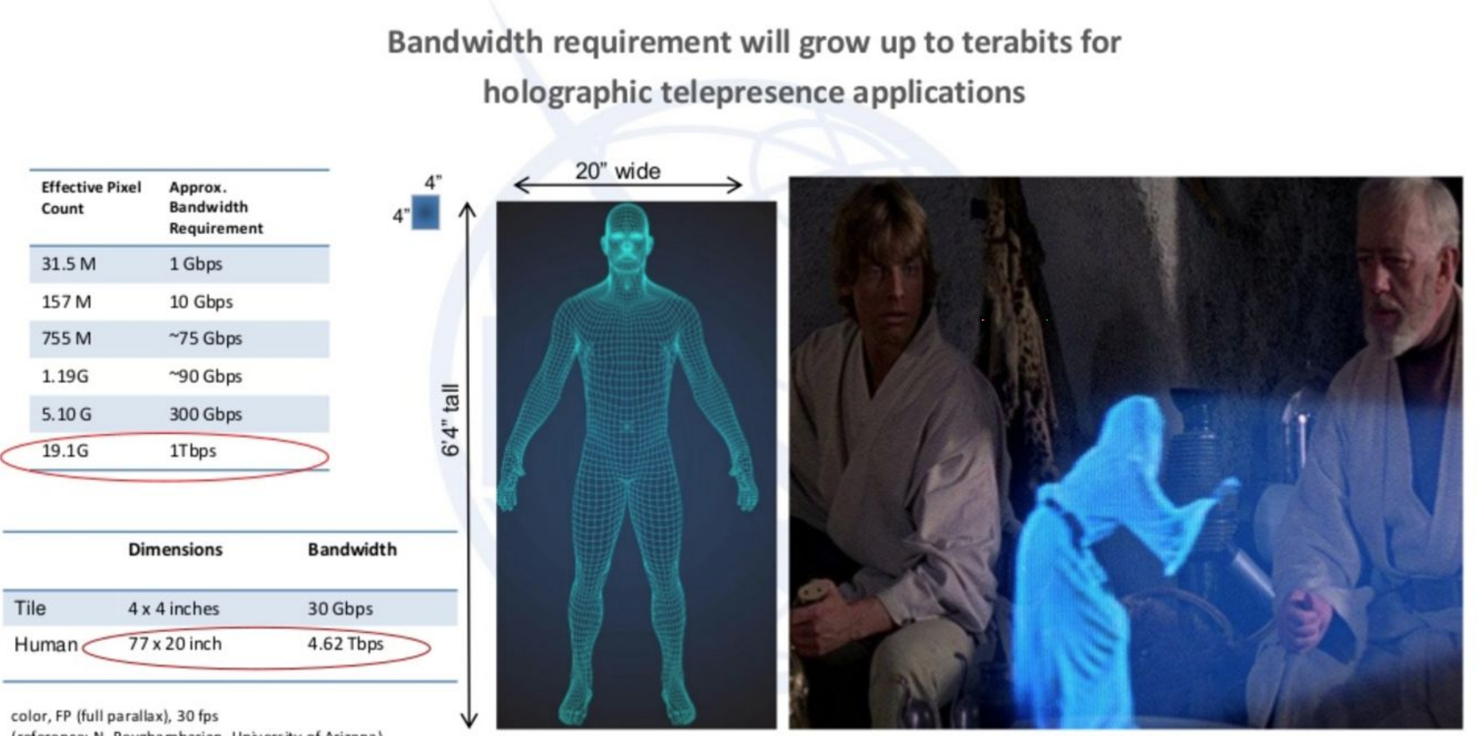
E o futuro não tão próximo assim?

Slide 28
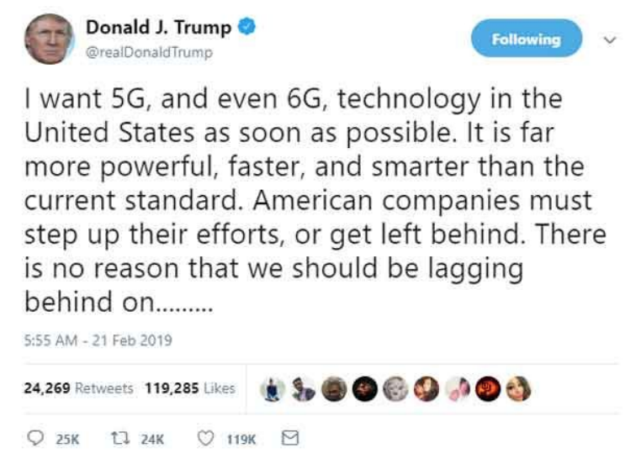
E o futuro não tão próximo assim? O Trump já está em 2030!

Slide 29
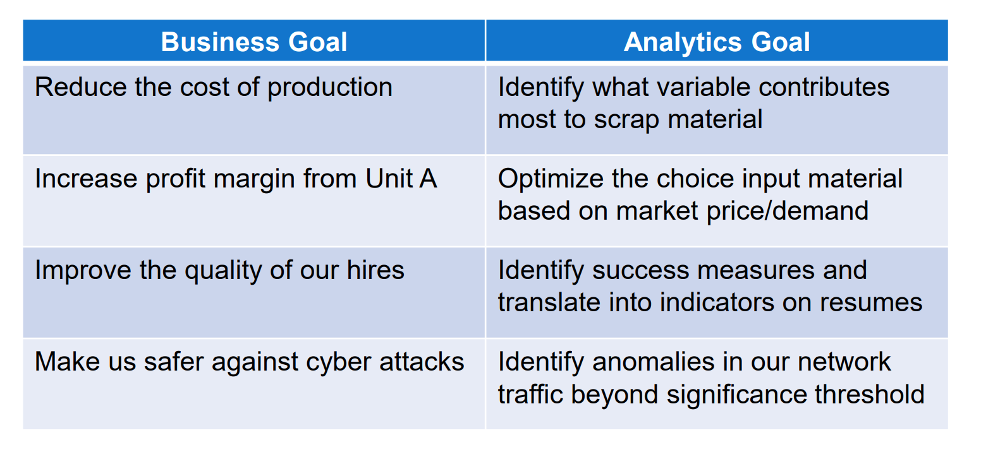
Atenção a o que seu projeto trás para ambos, negócio e melhoria quanto a analytics

Slide 30
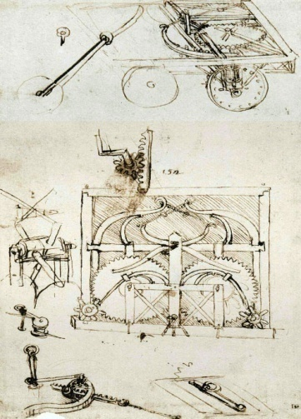
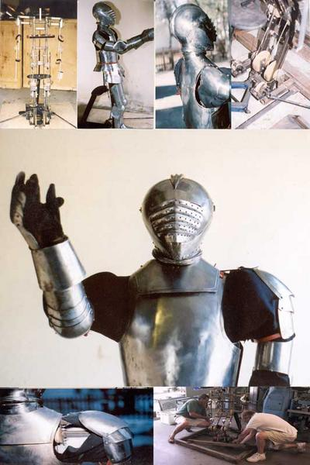
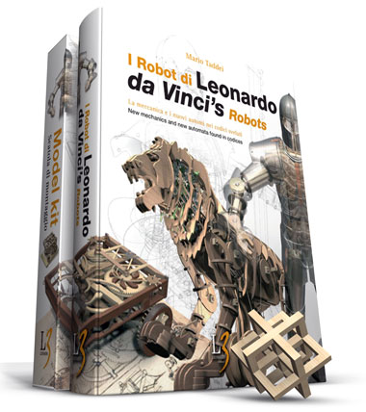
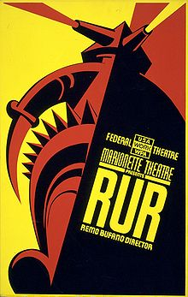
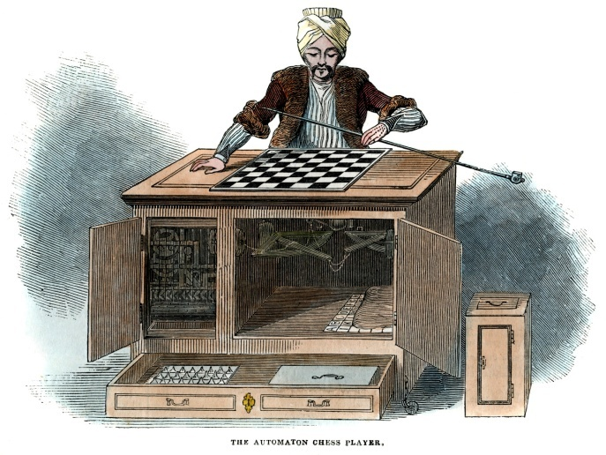
Das aulas passadas ...
Primeiros Autômatos:
Leonardo da Vinci (1495) - desenhos detalhados de um cavaleiro mecânico capaz de sentar-se, mexer seus braços, mover sua cabeça e o maxilar.
A palavra robot:
Deriva do checo e significa trabalho forçado.
O termo, com a atual interpretação, foi inventado pelo escritor checoslovaco Karel Capek (1890-1938) em 1921 na sua peça Rossumovi Univerzální Roboti (Rossum Universal Robots).

Slide 31


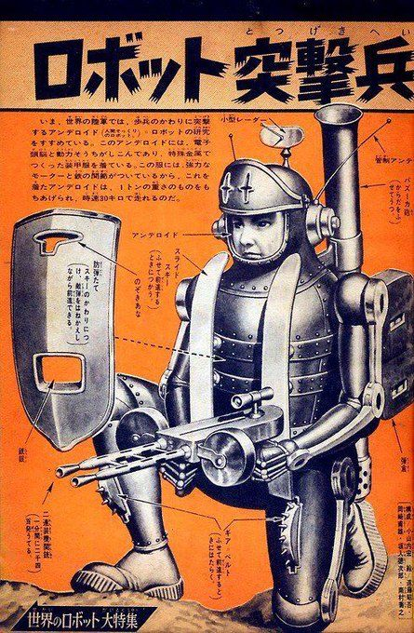
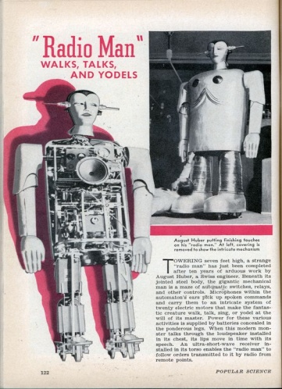
Das aulas passadas ...
Mr. Televox (1927)
Feito para demonstrar a utilização de um controle remoto rudimentar e um instrumento de telemetria chamado Televox, onde podia-se ligar ou desligar máquinas próximas utilizando sinais acústicos.
Elektro (1939) e Sparko (1950)
Construído pelos mesmos engenheiros do robô Televox com o objetivo de entreter espectadores.
Controlado por ondas sonoras, possuía faixas de áudio pré gravadas e “fumava” durante as apresentações.

Slide 32
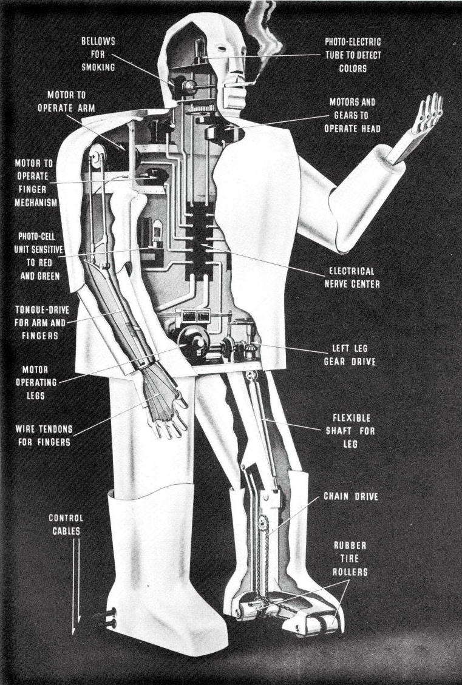
Elektro

Slide 33
Das aulas passadas ...
Na década de 60:
Robôs passaram a ser utilizados com o objetivo de substituir o homem em tarefas desagradáveis ou que envolviam periculosidade;
Exemplos: Trabalhos em temperaturas elevadas, com ruídos extremos, em ambientes poluídos e em trabalhos repetitivos.
O constante aumento dos salários e encargos bem como o avanço tecnológico alavancaram a utilização de robôs.
Entretanto, apesar das vantagens, os robôs da época ainda não podiam executar tarefas avançadas.
A forma mais comum de robôs são os que atuam nas linhas de produção, porém isto vem mudando recentemente pela entrada de robôs que realizam serviços domésticos, limpeza de lixo tóxico, exploração subaquática e espacial, cirurgias, mineração, busca e regaste, busca de minas terrestres, nas áreas de cuidados de saúde e entretenimento pessoal.

Slide 34
Das aulas passadas ...
Robótica é um ramo da tecnologia que engloba mecânica, eletrônica e computação, e que trata de sistemas compostos por máquinas e partes mecânicas automáticas e controladas por circuitos integrados, tornando sistemas mecânicos motorizados, controlados manualmente ou automaticamente por circuitos elétricos.
A Robótica veio para auxiliar em várias tarefas, desde as mais simples e repetitivas até as que envolvem periculosidade, tais como os robôs utilizados na medicina, no desarme de bombas dentre outros.
Ou seja, um robô é um dispositivo, ou grupo de dispositivos, eletromecânicos ou biomecânicos capazes de realizar trabalhos de maneira autônoma, pré-programada, ou através de controle humano.

Slide 35
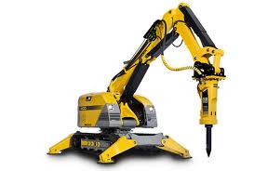
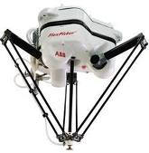
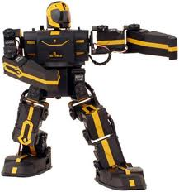
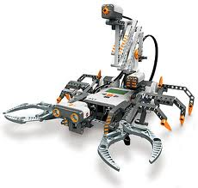
Aplicações
Definições Básicas - Robótica
Os robôs são encontrados nas mais diversas funções e modelos, a seguir serão mostrados os tipos mais comuns de aplicações em Robótica.

Slide 36
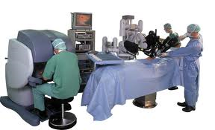
Robótica na Medicina
Em julho de 2000, a utilização de robôs para determinadas cirurgias foi autorizada nos Estados Unidos, tais robôs atuam em cirurgias de reparo de válvulas cardíacas, procedimentos cirúrgicos de ginecologia, abdominais, torácicos dentre outros.
Na maioria das aplicações o sistema traduz cada movimento que o cirurgião faz em micro movimentos precisos.

Slide 37
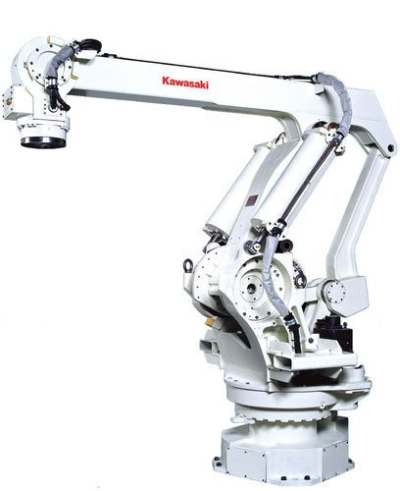
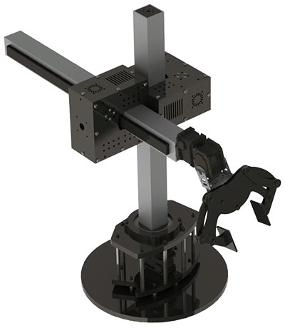
Robótica Técnica e Industrial
O campo mais abrangente e recorrente na utilização de robôs.
Aqui encontram-se os mais variados modelos, desde robôs móveis fabris à vários tipos de braços mecânicos.
A seguir iremos fazer uma pequena explanação a cerca dos diversos tipos de robôs desta categoria.

Slide 38
Braços Mecânicos
Os Braços Mecânicos são manipuladores projetados para realizar diferentes tarefas e, normalmente, capazes de repeti-las inúmeras vezes.
A maioria dos braços utilizados hoje são montados numa base fixada ao piso e possuem em sua extremidade um punho, que consiste em uma variedade de componentes ligados entre sí por juntas que lhe proporcionam orientações numa diversidade de posições.
Ligado ao punho está, convencionalmente, um órgão terminal (garra, pinça, lixadeira etc).
Normalmente são máquinas de automação pesada, ou seja, preparadas para atender a fins específicos.

Slide 39
Braços Mecânicos
São pré-programados em computadores, onde tal programa detalha o curso que o braço seguirá. Quando o programa está sendo executado, o computador envia sinais ativando motores que movem o braço e a carga no final dele.
Dois aspectos importantes do funcionamento de um braço mecânico correspondem ao tipo de sensoriamento existente e como se realiza a programação do mesmo.
Os Braços Mecânicos também apresentam variações, na literatura os mais comuns são:
Articulados: semelhantes ao braço humano, constando de dois componentes, correspondendo ao antebraço e braço humano, montados em um pedestal vertical;
Cilíndricos: utilizam uma coluna vertical e um suporte que pode ser movido para cima ou para baixo ao longo desta;
Polares: utilizam um braço telescópico que pode levantar ou baixar ao redor de um pino horizontal.

Slide 40
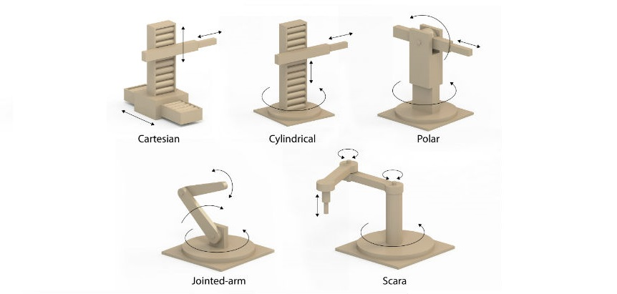
Estrutura de um Braço Mecânico Articulado

Slide 41
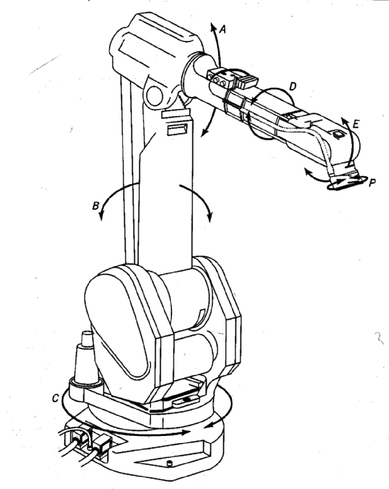
Estrutura de um Braço Mecânico Articulado
Típico robô industrial com seis graus de liberdade :
Eixo 1 (C): Rotação completa do robô.
Eixo 2 (B): Movimento para a frente e para trás do primeiro braço.
Eixo 3 (A): Movimento para baixo e para cima do segundo braço.
Eixo 4 (D): Rotação completa do centro do pulso.
Eixo 5 (E): O pulso curva-se em torno do seu próprio centro.
Eixo 6 (P): Virar a flange de ascensão ( rotação do disco).

Slide 42
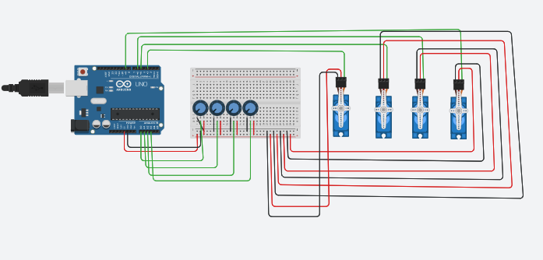
Experimentos – Tinkercad

Slide 43
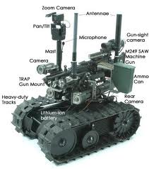
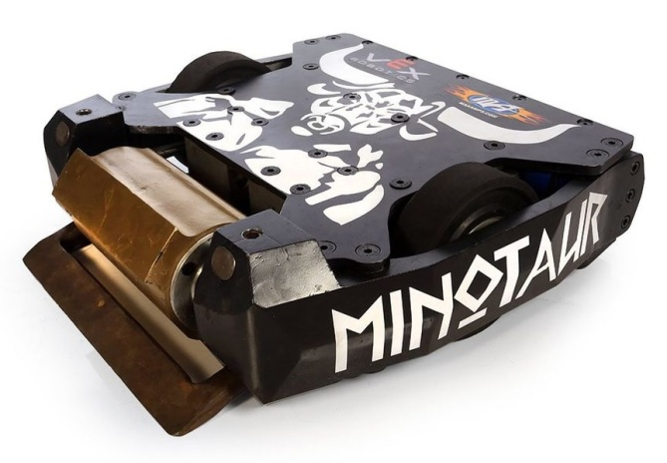
Robótica Móvel
A Robótica Móvel engloba todo tipo de robô que se mova, seja por meio de patas ( incluindo robôs insetos, bípedes e humanóides) ou por meio de rodas.
É o tipo de Robótica que mais cresce, principalmente no meio científico, onde cientistas e pesquisadores exploram suas várias capacidades para solucionar problemas do mundo real.
Robôs Móveis variam desde robôs de batalha à robôs utilizados em aplicações de laboratório, extração de minério, limpeza, desarme de bombas e muitas outras situações.

Slide 44
Robótica Aeroespacial
Muitos Robôs são produzidos para a análise das condições de outros planetas tais como o Sojourner (1997) , o Opportunity (2004-2018), o Spirit (2004-2010) e mais recentemente o Curiosity (2012-) e o Perseverance (2020-).
O Opportuny tentou responder à questão: “Há vida em Marte?” procurando por compostos orgânicos, que podem ser indícios de vida atual ou passada.
A principal função do Perseverance é a busca por sinais de vida passada bem como a coleta de amostras de rocha e regolito (rochas quebradas e solo) para um possível retorno a Terra.
Os rovers mais modernos têm algumas vantagens como não depender de luz solar visto haja visto possuirem pequenos geradores (45kg) nucleares (plutônio, 4.8 kg) que permitem que os robôs funcionem a plena carga em tempo integral.
Contam também com um conjunto de ferramentas que permite a retirada da poeira superficial das rochas para analisá-las em maior profundidade e um feixe de laser capaz de fundir as rochas.

Slide 45
Robótica Aeroespacial
Comparativo entre os robôs Curiosity e Perseverance:

Slide 46
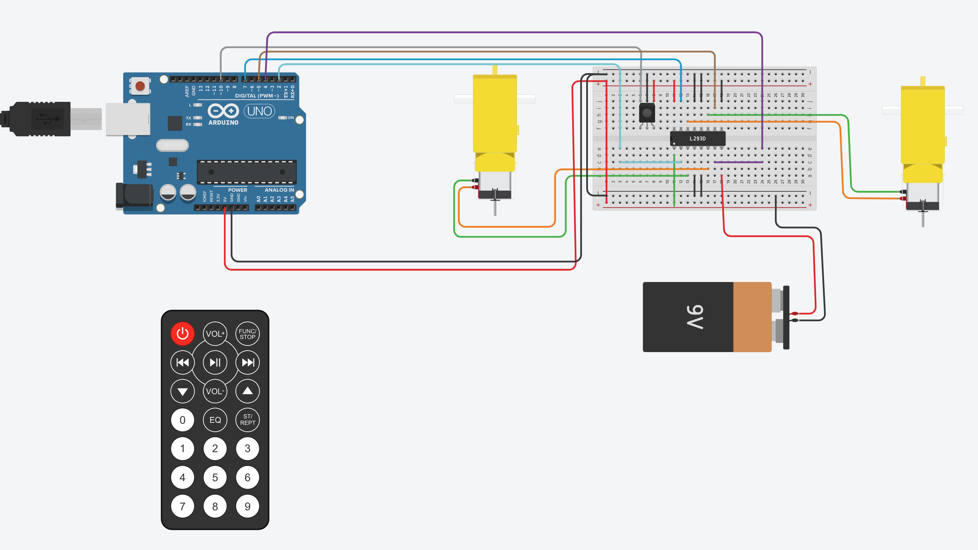
Experimentos – Tinkercad

Slide 47
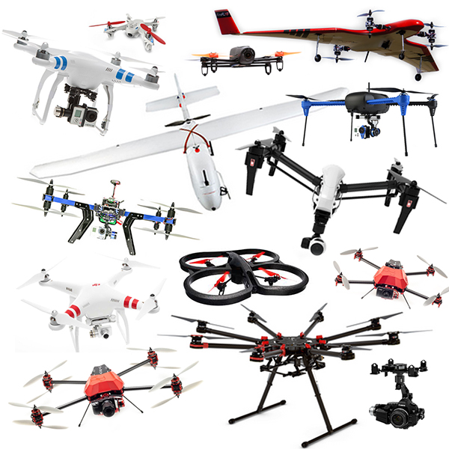
Robótica Aérea

Slide 48
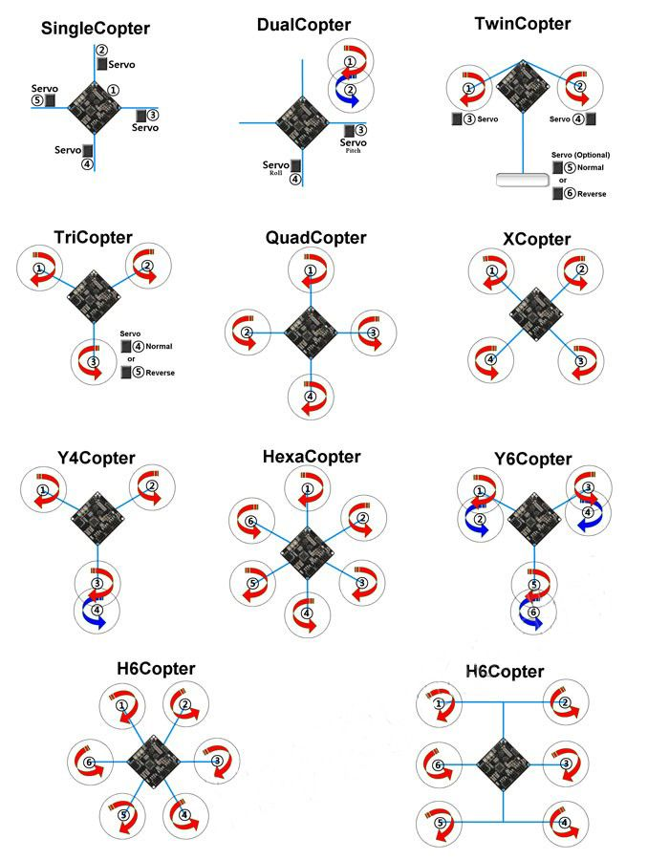
Robótica Aérea – Tipos de VANTs

Slide 49
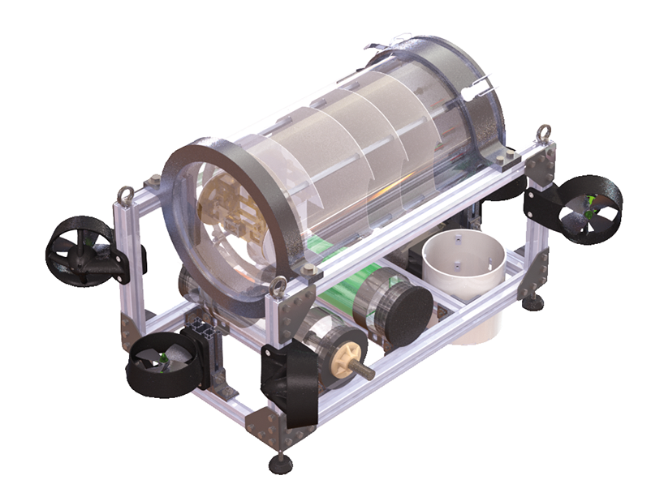
Robótica Náutica

Slide 50
Hardware Básico
A maioria dos Robôs conta com peças principais tais como:
Fonte de alimentação;
Motores ( fornecem a potência necessária para que o robô possa ter movimento);
Sensores de diversos tipos (as informações da captadas pelos sensores são devolvidas ao sistema de controle, posteriormente sendo utilizadas para determinar as ações do robô de acordo com a programação);
Caixas de redução ( conjunto de peças para movimentação);
Placa de circuito, microcontroladores, chassis dentre outros.

Slide 51
Motores
Um dos elementos mais importantes do robô é o seu sistema motor. Este fornece a potência necessária para que o robô possa ter movimento. A performance dinâmica do robô é determinada pelo sistema motor adotado, que depende do tipo de aplicação e potência necessária. Os três tipos de sistemas motores mais utilizados na robótica são:
Motores Hidráulicos: Ocupam muito espaço, utilizados proncipalmente onde motores elétricos não podem atuar, fornecem aos robôs grande velocidade e força. São desenhados para atuar linearmente ou por juntas rotativas.
Motores Elétricos: Comparados com os motores hidráulicos, motores elétricos fornecem menos velocidade e força. Estes são usados em robôs mais pequenos, são mais precisos e ao contrário dos motores hidráulicos não têm fugas. Podem ser de corrente contínua ou alternada.
Motores Pneumáticos: Motores simples e econômicos com poucos graus de liberdade e com pequenos ciclos de tempo, como apanhar um objeto e colocá-lo encima de uma mesa. Tal como os mototres elétricos, são mais usados em robôs pequenos.

Slide 52
Sensores
Os sensores são parte essencial de um robô contemporâneo, visto que eles é que captam informações do meio para o robô, possibilitando assim, que ele faça a tarefa programada.
Sensores de Posicionamento: São usados para monitorar a posição das juntas. A informação da posição, é devolvida ao sistema de controle, que é usada para determinar a precisão das juntas de movimento
Sensores de Extensão: Medem a distância entre um ponto de referência e um ponto importante, podem ser transmissores de sonar, câmeras etc.
Sensores de Velocidade: São usados para estimar a velocidade com que o manipulador é movido, pois esta é uma parte importante da performance dinâmica do manipulador.

Slide 53
Sensores
Sensores de Proximidade: Os sensores de proximidade são usados para “sentir” e indicar a presença de um objeto dentro de uma distancia especifica ou espaço, sem nenhum contato físico, o que ajuda a prevenir acidentes e danos com o robô.
Sensores de Contato: Sensores mais simples, indicam a presença de um objeto dentro de um espaço específico ao tocá-lo.

Slide 54
Microcontroladores
Um microcontrolador (também denominado MCU) comumente contém um processador, memória e periféricos de entrada/saída. É um microprocessador que pode ser programado para funções específicas, em contraste com outros microprocessadores de propósito geral (como os utilizados nos PCs).
São base para os robôs que possuem capacidade não apenas de repetir um ciclo de movimento programado, mas também interagir com seu ambiente de modo a parecer inteligente e de receber várias programações diferentes.
Os robôs inteligentes podem alterar o ciclo programado em resposta a condições que ocorrem no local de trabalho. Podem tomar decisões lógicas com base nos dados sensoriais recebidos do local de trabalho.

Slide 55
Construção de um Robô
Antes de construir um robô devemos ter em mente, primeiramente, qual função tal robô irá exercer, quais recursos necessários, tanto hardware (peças) como software (programação) e paciência, para reiniciar o trabalho quantas vezes for necessário.
Hoje em dia muitos tutoriais podem ser encontrados na internet, inclusive, utilizando-se materiais reciclados, lixo eletrônico ou de baixo custo.
Para se antenar a respeito de diferentes projetos recomenda-se o site https://www.instructables.com/.

Slide 56
Modelagem 3D
Para se ter a exata noção das dimensões do robô e da real possibilidade de seu funcionamento, é feita primeiro uma simulação computacional em softwares de modelagem 3D tais como o Blender ou o Gamestudio.
Esta simulação computacional muitas vezes já possúi algumas rotinas animadas tais como as articulações do robô e alguns movimentos pré estabelecidos, tanto para estudo das capacidades do robô como para o melhor entendimento do sistema por parte dos profissionais envolvidos.

Slide 57
Software Básico
Para a boa programação de um robô é recomendável a utilização ou criação de um software específico para a criação de rotinas e posterior gravação do microcontrolador, apesar de alguns microcontroladores aceitarem programação direta através de linguagem de programação, com o Assembly sendo a mais utilizada.
O programa é a base para o bom funcionamento do robô, antes de sua montagem, é essencial haver uma visualização do que você deseja alcançar com o robô, recomenda-se a utilização de fluxogramas.
Para iniciantes é recomendada a compra de um kit para inciantes ( LEGO Mindstorms, iRobot Create, Parallax Boe-Bot entre outros) e a utilização do software que os acompanha.

Slide 58
Simulação Robótica e Programação
Um Simulador de Robótica é utilizado para criar aplicações embarcadas, sistema computadorizado designado para uma ou mais operações dedicadas, para um robô sem depender fisicamente dele, sem custos ou perda de tempo. Em alguns casos tais aplicações podem ser transferidas e executadas pelo próprio robô, sem modificações.
A maioria destes softwares fornecem diretrizes para o aperfeiçoamento do robô através de uma engine física tais como o NVIDIA PhysX e a ODE (WeBots, LpzRobots dentre outros).
Alguns simuladores podem, inclusive, ter a capacidade de “aprender” com erros, ou seja, não repetindo os mesmos erros quando a situação ocorrer novamente.
Ações de robôs baseados em sensores são mais difíceis de serem simuladas tendo em vista que a simulação vai depender de informações instantâneas do meio, as quais são adquiridas pelo robô.

Slide 59


Simulação Robótica e Programação
ROS + GAZEBO
ROS: Desenvolvido desde 2007 pelo Laboratório de Inteigência Artificial de Stanford, o Robot Operating System (ROS) é uma coleção de frameworks de software para desenvolvimento em robótica o qual fornece funcionalidades de sistema operacional.
GAZEBO: Desenvolvido desde 2002 na Universidade do Sul da Califórnia, o Gazebo é um ambiente avançado de simulação robótica o qual permite simular o sistema completo de um robô/UAV, tendo em vista o teste de novos controladores ou estimadores.

Slide 60
Simulação Robótica e Programação
A Programação nestes simuladores é, em sua maioria, feita de forma visual, ou seja, através da manipulação de elementos visuais os quais representam ações do robô, sensores, estruturas de programação dentre outros parâmetros.
Muitas linguagens de programação visuais têm a forma quadrado/seta onde os quadrados ou outros objetos na tela são entidades, conectados por setas, linhas ou arcos que representam as relações.
Já outros tais como o ROS possuem linguagem de programação proprietária.

Slide 61
Conclusão
A Robótica é um dos ramos de tecnologia mais abrangentes e um dos que mais têm crescido, principalmente pela falta de profissionais treinados e de cursos superiores que abordem o tema.
Hoje em dia ela está presente em quase tudo que é industrializado e em um futuro próximo estará em muitos outros locais.

Slide 62



Eventos em Robótica

Slide 63


Slide 65
Introdução a Robótica e IOT
Prof. Dr. José Ahirton Lopes
Artigos: https://www.researchgate.net/profile/Jose_Ahirton_Lopes_Filho2
Outras apresentações: https://www.slideshare.net/JosAhirtonBatistaLop
Github: https://github.com/AhirtonLopes

Slide 66
Copyright © 2022 Prof. Dr. José Ahirton Lopes
Todos direitos reservados. Reprodução ou divulgação total ou parcial deste documento é expressamente proíbido sem o consentimento formal, por escrito, do Professor (autor).

